Slide 1

MESA PÚBLICA
REGIONAL PUTUMAYO
CENTRO ZONAL PUERTO ASIS
MUNICIPIO: PUERTO CAICEDO
AÑO 2020
Coordinadora: Balbina del Rosario Salas Rodriguez.
PÚBLICA

Slide 2
Agenda
Instalación.
Contexto Participación, transparencia institucional y ley anticorrupción.
Centro Zonal Puerto Asís – Diagnóstico ​
Temática Consulta Previa​
Informe de Gestión​
Informe de la implementación del acuerdo de paz​
Informe Peticiones, quejas, reclamos, sugerencias y denuncias​
Canales y medios para atención a la ciudadanía e informe PQRS​
Espacio de PQRS​
Evaluación de la Mesa Pública​
Cierre
PÚBLICA

Slide 3

3. Metodología
PÚBLICA

Slide 4
METODOLOGIA PARA EL DESARROLLO DE LA MESA PUBLICA.
Debido a la situación por la emergencia sanitaria y el confinamiento, se realizara la Mesa Pública de manera virtual mediante la plataforma TEAMS.​
Se dará inicio a las 2: 00 PM la Mesa Pública, y media hora antes se iniciara la conexión de aliados estratégicos, usuarios y funcionarios de ICBF. Sin embargo, para que las Instituciones y la Comunidad en general se conecten a la reunión virtual se dará espera de 15 minutos.​
Como norma de etiqueta, los invitados de la reunión virtual deben mantener el micrófono en silencio.​
Los invitados deben tener apagadas las cámaras, para evitar la saturación de la conexión de internet.​
Las preguntas o inquietudes que los invitados tengan se realizaran a través de link (Forms audiencia virtual), chat o audio para lo cual el moderador asignara el espacio.​​
Para participar debe seleccionar la opción de levantar la mano y el moderador otorgara el espacio en debido orden.

Slide 5

2. Contexto Participación, Transparencia Institucional y Ley Anticorrupción
PÚBLICA

Slide 6
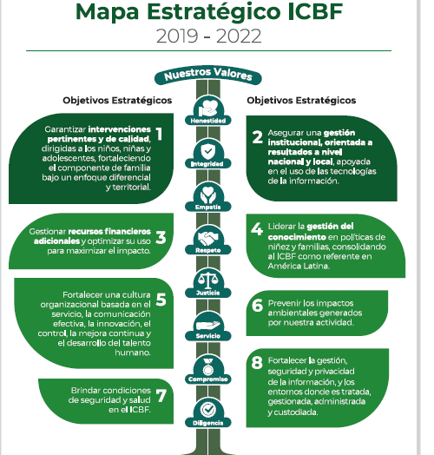
El Instituto Colombiano de Bienestar Familiar -ICBF -
Establecimiento público descentralizado creado por la Ley 75 de 1968, reorganizado conforme a lo dispuesto por la Ley 7 de 1979 y en el Decreto 1084 de 2015.
Misión
Visión

Slide 7

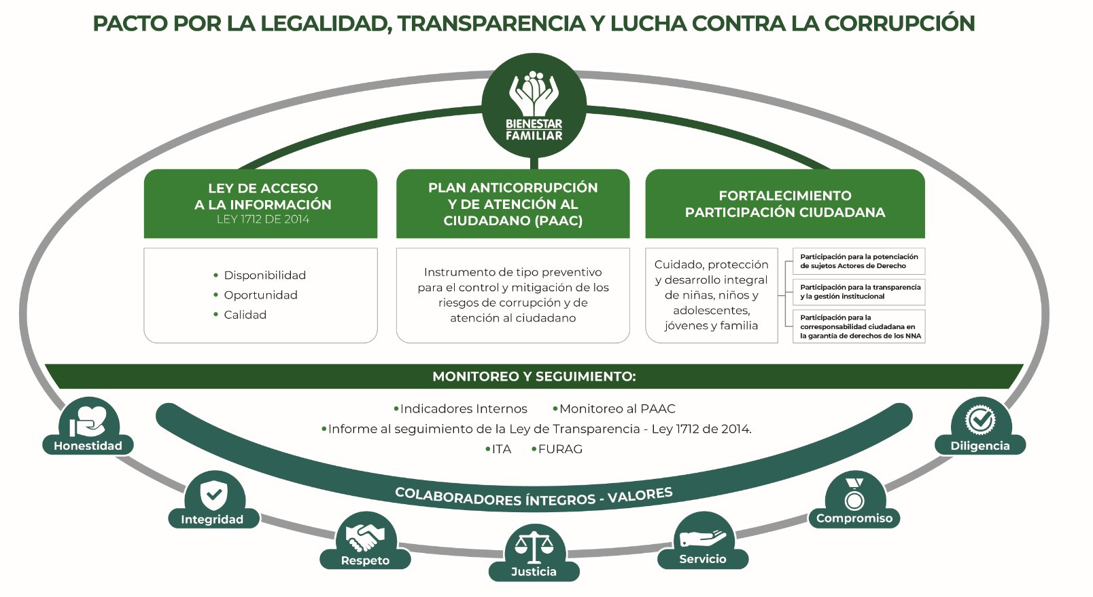
Modelo de Transparencia
PROCURADURIA: RESULTADO DEL INDICE DE TRANSPARENCIA Y ACCESO A LA INFORMACIÓN- ITA 2019: 97%
Pendiente publicar el ejecución de contratos para lograr 100%
PÚBLICA

Slide 8
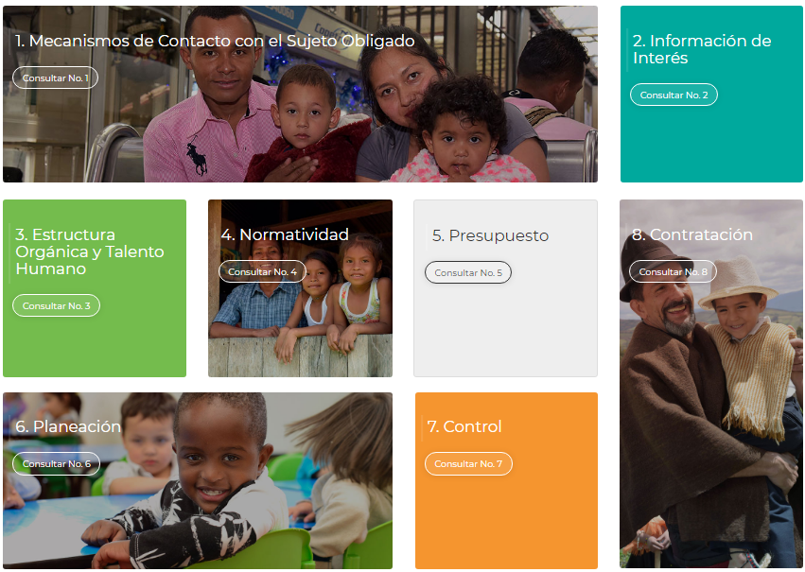
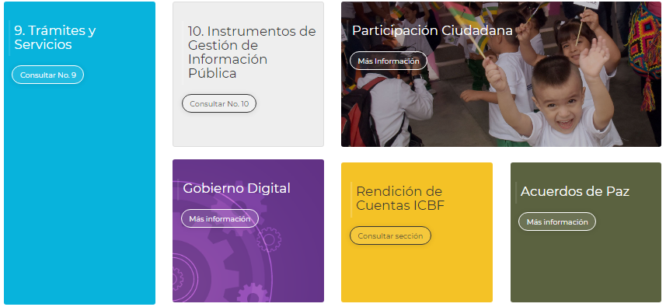
MICROSITIO DE TRANSPARENCIA - PÁGINA WEB
Transparencia y Acceso a la Información Pública con 14 espacios
En cumplimiento de la Ley 1712 de 2014 (Decreto No. 1081 de 2015 y Resolución No. 3564 de 2015), el ICBF pone a disposición de la ciudadanía la siguiente información.
En este micrositio se encuentra disponible a partes interesadas toda la información de la entidad relacionada principalmente con presupuesto, recursos humanos, planes institucionales, informes de gestión ejercer una partición y control social
PÚBLICA

Slide 9

Instalación
PÚBLICA

Slide 10
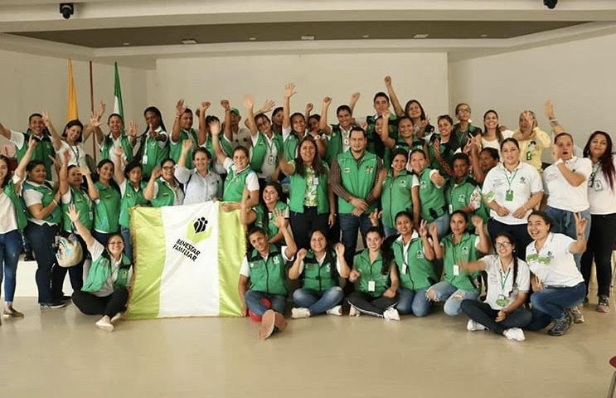
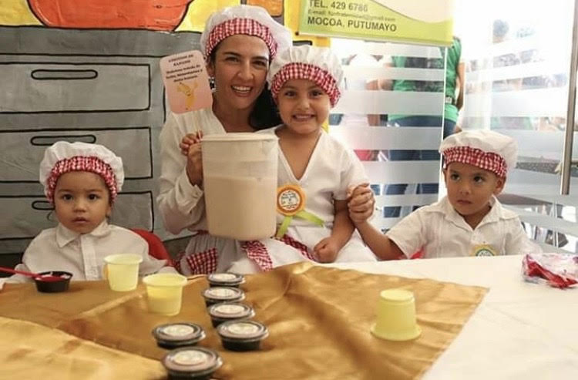
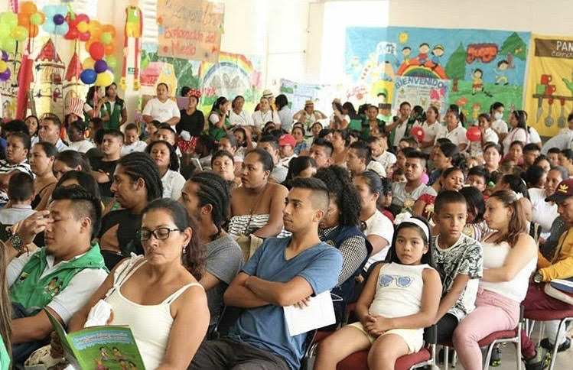
MESA PÚBLICA
Encuentros de interlocución
Dialogo abierto.
Informe gestión ICBF.
Acciones de Mejora.
Partes interesadas: Usuarios, aliados estratégicos, comunidad en general, instituciones.
Detección de anomalías

Slide 11

4. Diagnóstico
PÚBLICA

Slide 12

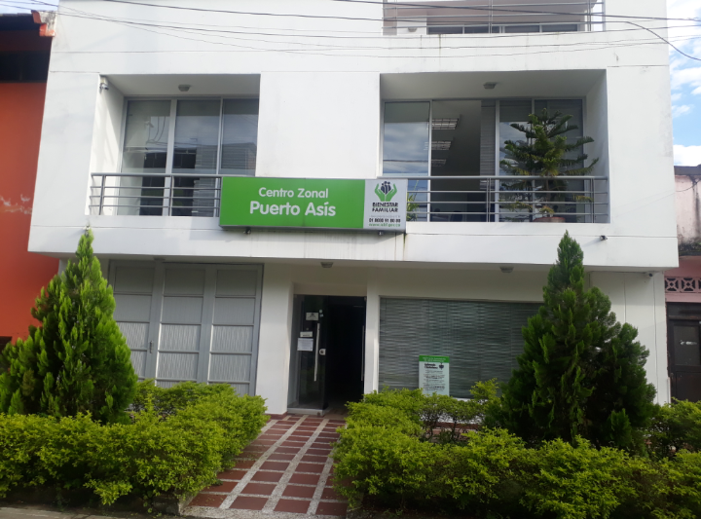
CENTRO ZONAL PUERTO ASIS.
PUERTO ASIS
PUERTO CAICEDO
PUERTO LEGUIZAMO.
Funcionarios | Dic - 2019 | Dic – 2020
Personal de Planta | 19 | 19
Contratistas | 7 | 7
Vacantes | 0 | 0
Cifras poblacionales | Primera Infancia (0 - 5 años) | Niñez y Adolescencia (6 - 17 años) | Total población
Proyección de población 2020- DANE | 1.794 | 3.358 | 16.007
Población Sisbén Por Debajo del Corte | 981 | 2.616 | 12.575
Notes:
Requisitos a los cuales la información de la diapositiva da respuesta:
Información para evidenciar la identificación de las condiciones de entorno social, económico, político, ambiental y cultural para afectan el desarrollo de la rendición de cuentas.
Cifras poblacionales: https://intranet.icbf.gov.co/estadisticas-institucionales/fichas-oferta-institucional

Slide 13
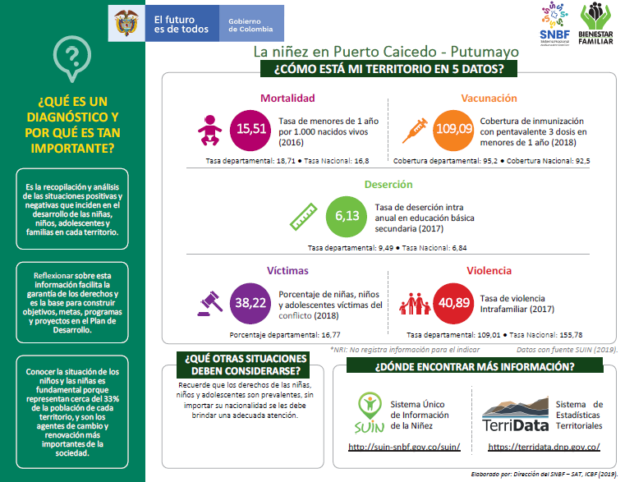
FICHA DE INDICADORES DE LA NIÑEZ – PUERTO CAICEDO

Slide 14

5. Temática Consulta Previa
PÚBLICA

Slide 15

A partir del 1 de mayo de 2020 se llevo a acabo el diligenciamiento de encuestas virtuales de consulta previa para la Mesa Publica, donde se realizo llamadas telefónicas.
N° DE ENCUESTAS APLICADAS
105
PÚBLICA

Slide 16



PÚBLICA

Slide 17

PÚBLICA

Slide 18
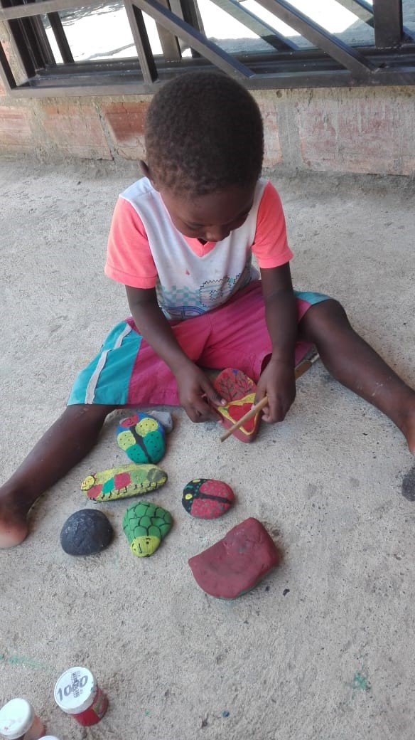

PRIMERA INFANCIA
Orientar la atención de niñas y niños desde la gestación hasta los 5 años, de acuerdo con el marco general y legal del ICBF y la Política de Estado para el desarrollo integral de la primera infancia De Cero a Siempre, los Fundamentos Políticos, Técnicos y de Gestión para la atención integral, los referentes técnicos para la educación inicial en el marco de la atención integral, y toda documentación de las áreas del ICBF que tengan incidencia en los procesos de primera infancia en el territorio nacional.

Slide 19
OFERTA DE LOS PROGRAMAS DE PRIMERA INFANCIA EN PUERTO CAICEDO
Servicio y/o Modalidad: PRIMERA INFANCIA. | Programación vigente 2020 |  |  | Ejecutado a la fecha: agosto 2020
 | Unidades | Cupos | Presupuesto asignado | Unidades | Cupos | Presupuesto comprometido (Mill)
MODALIDAD COMUNITARIA: HCB- COMUNITARIO | 1 | 12 | $27.797.812 | 1 | 12 | Saldo por utilizar: $7.467.396
TOTAL: | 1 | 12 | $27.797.812 | 1 | 12 | $7.467.396
PÚBLICA

Slide 20
OFERTA DE LOS PROGRAMAS DE PRIMERA INFANCIA EN PUERTO CAICEDO
Servicio y/o Modalidad: PRIMERA INFANCIA. | Programación vigente 2020 |  |  | Ejecutado a la fecha: agosto 2020
 | Unidades | Cupos | Presupuesto asignado | Unidades | Cupos | Presupuesto comprometido (Mill)
MODALIDAD INSTITUCIONAL: CDI SIN ARRIENDO: | 2 | 127 | $422.819.767 | 2 | 127 | $52,652,986
TOTAL: | 2 | 127 | $422.819.767 | 2 | 127 | $52,652,986
PÚBLICA

Slide 21
OFERTA DE LOS PROGRAMAS DE PRIMERA INFANCIA EN PUERTO CAICEDO
Servicio y/o Modalidad: PRIMERA INFANCIA. | Programación vigente 2020 |  |  | Ejecutado a la fecha: agosto 2020
 | Unidades | Cupos | Presupuesto asignado (Mill) | Unidades | Cupos | Presupuesto comprometido (Mill)
MODALIDAD FAMILIAR: DESARROLLO INFANTIL EN MEDIO FAMILIAR | 24 | 412 | $942.627.572 | 24 | 412 | Saldo por utilizar $125,102,220
TOTAL: | 24 | 412 | $942.627.572 | 24 | 412 | Saldo por utilizar $125,102,220
PÚBLICA

Slide 22
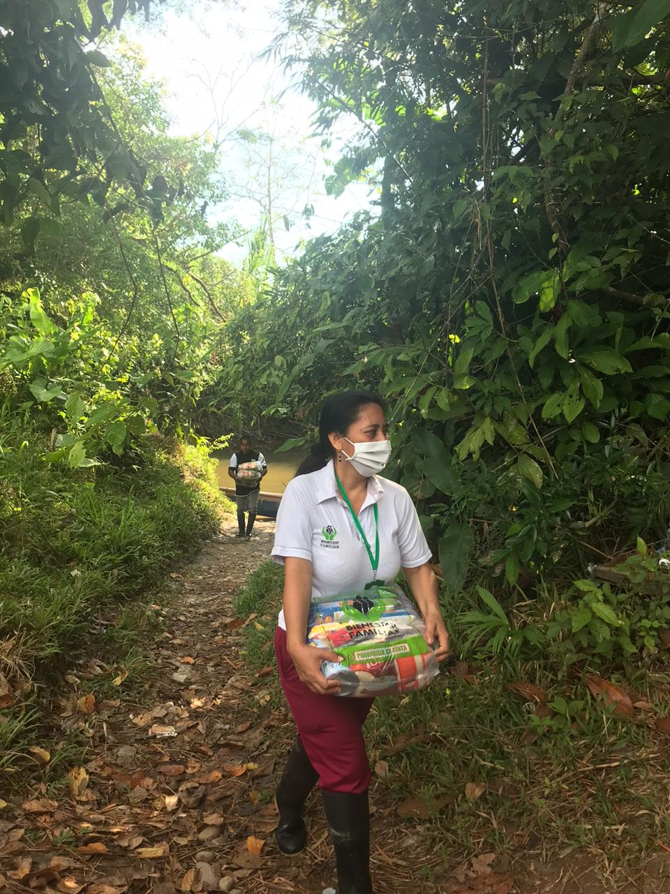
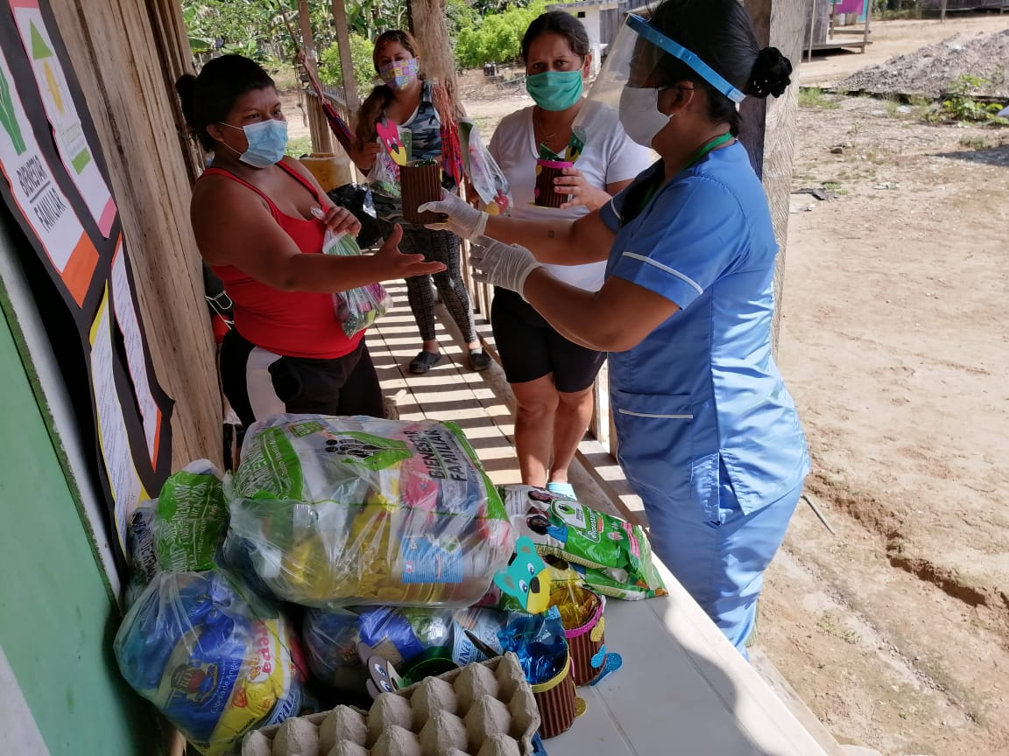
PRIMERA INFANCIA
Logros:
Durante la época de Pandemia se ha brindado acompañamiento telefónico por parte de agentes educativas y equipo psicosocial a las familias usuarias.
Mensualmente se ha garantizado a las familias la entrega de raciónes para preparar (RPP), para un total de 4384.
Se realizó entrega de 1112 Cartillas: “Experiencias de cuidado y crianza en el hogar en tiempos de Coronavirus” “Mis manos de enseñan”.
Se entrego 1099 kits pedagógicos en las modalidades de atención de primera infancia, para el fortalecimiento de las capacidades y habilidades de los niños y niñas.
Se garantizó las atenciones priorizadas (Vacunación, Crecimiento y Desarrollo, seguimiento nutricional) en articulación con las entidades del SNBF.
Se conformo y se fortaleció 26 comités de control social para garantizar la transparencia y calidad de la atención.
Notes:
Requisitos a los cuales la información de la diapositiva da respuesta:
Información sobre la gestión (Informes de Gestión, Metas e Indicadores de Gestión, Informes de los entes de Control que vigilan a la entidad) de los programas, proyectos y servicios implementados, verificando la calidad de la misma.
Información sobre la garantía de derechos humanos y compromisos frente a la construcción de paz, materializada en los programas, proyectos y servicios implementados, con sus respectivos indicadores y verificando la accesibilidad, asequibilidad, adaptabilidad y calidad de los bienes y servicios.
Información sobre impactos de la Gestión (Cambios en el sector o en la población beneficiaria) a través de los programas, proyectos y servicios implementados, con sus respectivos indicadores y verificando la calidad de la misma.
Información sobre acciones de mejoramiento de la entidad (Planes de mejora) asociados a la gestión realizada, verificando la calidad de la misma.

Slide 23
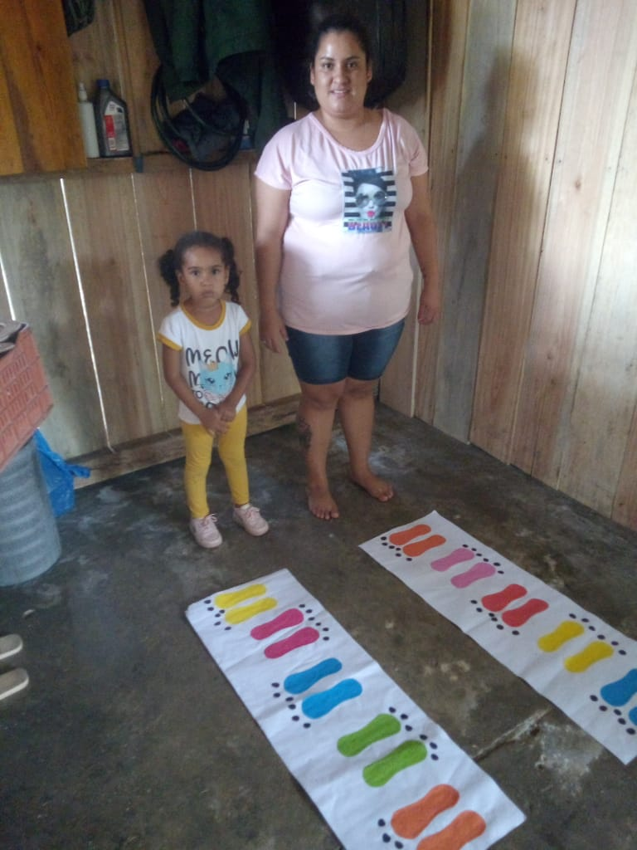
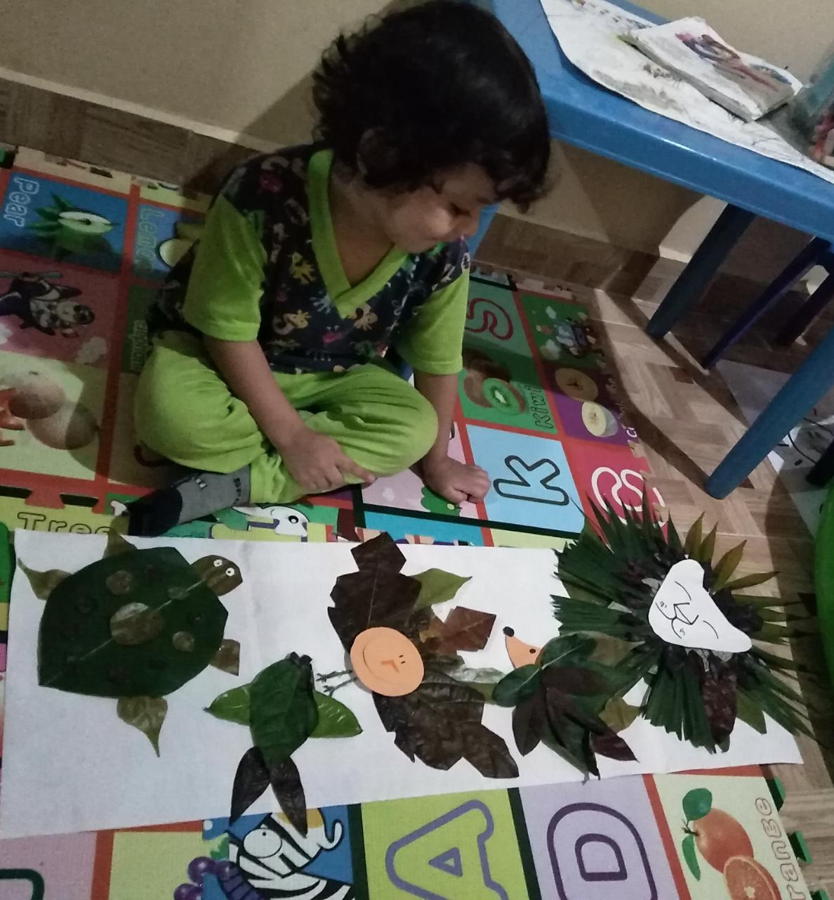
PRIMERA INFANCIA
Logros:
Con las familias que no se puede establecer comunicación telefónica se implementó la estrategia de acompañamiento alternativo través de las emisoras comunitarias donde se oriento en diferentes áreas que favorecen el desarrollo de los niños y niñas, dentro de sus hogares y permiten la vinculación familiar.
Desde el ejercicio de apoyo a la supervisión a los programas de primera infancia, se llevo a cabo 20 visitas de verificación en sitio de paquetes alimentarios, kits pedagógicos y cartilla Mis Manos te Enseñan en las bodegas y unidades de atención, garantizando que estos cumplieran con las condiciones de calidad establecidas.
Se realizó 91 llamadas telefónicas para verificación de condiciones de calidad de las raciones para preparar, kits pedagógicos y Cartilla Mis Manos te Enseñan a los padres de familia o acudientes de los usuarios vinculados a las diferentes modalidades de primera infancia.
Notes:
Requisitos a los cuales la información de la diapositiva da respuesta:
Información sobre la gestión (Informes de Gestión, Metas e Indicadores de Gestión, Informes de los entes de Control que vigilan a la entidad) de los programas, proyectos y servicios implementados, verificando la calidad de la misma.
Información sobre la garantía de derechos humanos y compromisos frente a la construcción de paz, materializada en los programas, proyectos y servicios implementados, con sus respectivos indicadores y verificando la accesibilidad, asequibilidad, adaptabilidad y calidad de los bienes y servicios.
Información sobre impactos de la Gestión (Cambios en el sector o en la población beneficiaria) a través de los programas, proyectos y servicios implementados, con sus respectivos indicadores y verificando la calidad de la misma.
Información sobre acciones de mejoramiento de la entidad (Planes de mejora) asociados a la gestión realizada, verificando la calidad de la misma.

Slide 24
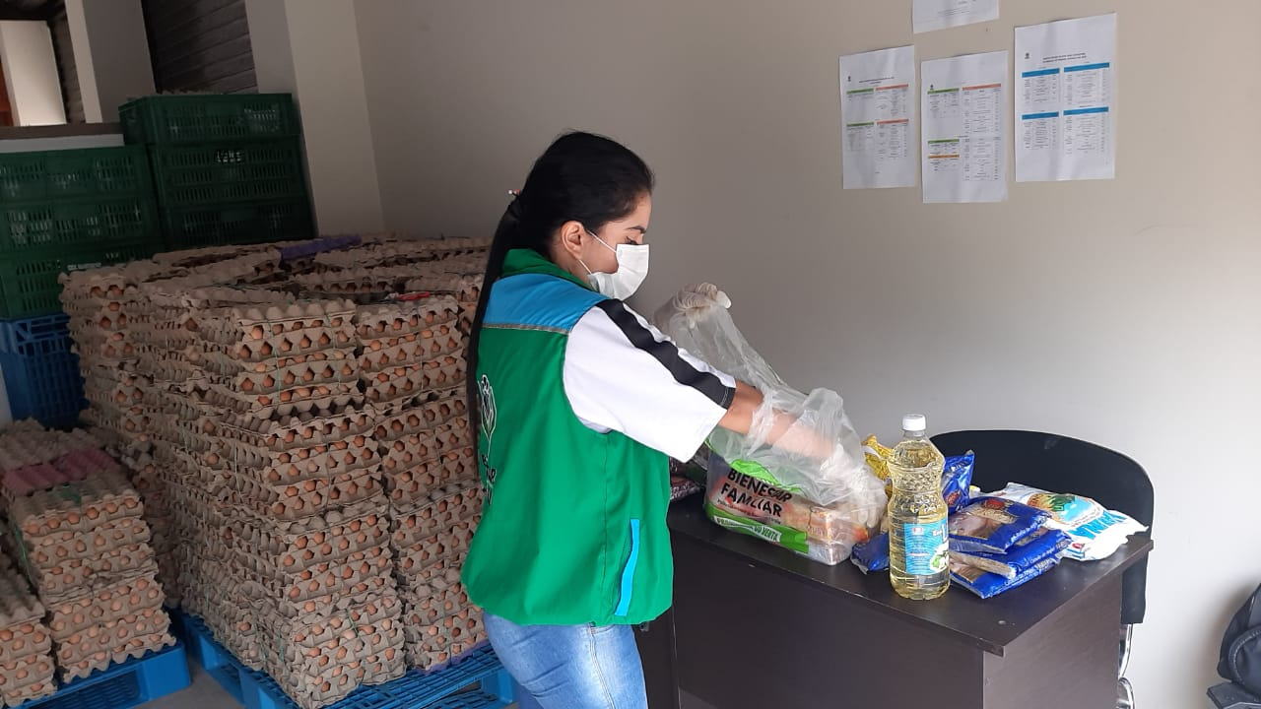
PRIMERA INFANCIA
Retos:
Continuar realizando una atención personalizada vía telefónica para fortalecer el rol familiar y potenciar el desarrollo infantil.
Realizar articulación con secretarias de educación e instituciones de educación para transitar a 596 niños y niñas en edad escolar de los programas de primera infancia.
Llevar a cabo la verificación de condiciones de calidad de entrega de paquetes alimentarios, kit pedagógicos y cartilla Mis Manos te Enseñan en el 100% de las unidades de primera infancia del Municipio de Puerto Caicedo.
Notes:
Requisitos a los cuales la información de la diapositiva da respuesta:
Información sobre la gestión (Informes de Gestión, Metas e Indicadores de Gestión, Informes de los entes de Control que vigilan a la entidad) de los programas, proyectos y servicios implementados, verificando la calidad de la misma.
Información sobre la garantía de derechos humanos y compromisos frente a la construcción de paz, materializada en los programas, proyectos y servicios implementados, con sus respectivos indicadores y verificando la accesibilidad, asequibilidad, adaptabilidad y calidad de los bienes y servicios.
Información sobre impactos de la Gestión (Cambios en el sector o en la población beneficiaria) a través de los programas, proyectos y servicios implementados, con sus respectivos indicadores y verificando la calidad de la misma.
Información sobre acciones de mejoramiento de la entidad (Planes de mejora) asociados a la gestión realizada, verificando la calidad de la misma.

Slide 25
El Instituto Colombiano de Bienestar Familiar – ICBF en el marco del Covid-19 ha puesto a los niños, niñas en el centro en tres pilares:
Seguridad Alimentaria
Ecosistema Pedagógico y Educativo
Prevención de violencias

Slide 26





2. Ecosistema Pedagógico y Educativo
Logros:
Con la estrategia de atención mis manos te enseñan se implementó las prácticas de cuidado y crianza en el hogar, que son movilizadas y orientadas por el talento humano de las EAS, con las familias de niñas, niños y mujeres gestantes atendidas en los servicios de primera infancia.
Debido a la emergencia sanitara, se brindan insumos para la flexibilización técnica y operativa de todos los servicios del ICBF de las modalidades de educación inicial en el marco de la atención integral logrando favorecer el proceso de desarrollo integral de la primera infancia, en el entorno hogar, brindando herramientas de cuidado y crianza y apoyo psicosocial a las familias, en el marco de los seis componentes de calidad de la educación inicial en el marco de la atención integral.

Slide 27




Seguridad Alimentaria
EJES SEGURIDAD ALIMENTARIA Y NUTRICIONAL | ACCIONES
DISPONIBILIDAD | Se promovió en las familias la implementación de las Huertas Caseras y el fortalecimiento de su autoconsumo.
ACCESO | Se entregó la Ración Para Prepara (RPP) y Alimentos de Alto Valor Nutricional establecidos en el marco de los programas del ICBF. Se realizo la articulación con entidades de salud para el acceso a los servicios de salud de la población atendida, garantizando atenciones priorizadas. Se implementó estrategias para la promoción de la práctica de la lactancia materna,
CONSUMO | Se promovió espacios de formación y aprendizaje interactivo acerca de las guías alimentarias para la población colombiana. Se promovió el consumo y adecuada preparación de la Bienestarina en el hogar. Se genero en las familias adecuadas practicas de consumo de alimentos.

Slide 28




Seguridad Alimentaria
EJES SEGURIDAD ALIMENTARIA Y NUTRICIONAL | ACCIONES
APROVECHAMIENTO BIOLÓGICO | Se planeo actividades con el talento humano, niños, niñas y familias enfocadas a la actividad física, Alimentación equilibrada y autocuidado.
CALIDAD E INOCUIDAD | Se estableció las orientaciones técnicas, medidas y acciones de mitigación de riesgos en los procesos de compra, almacenamiento, embalaje, transporte y distribución de alimentos y RPP a fin de garantizar la calidad e inocuidad de los mismos en el marco de la Emergencia sanitaria por el COVID-19. .

Slide 29


3. Prevención de violencias
Logros:
El seguimiento permanente a las familias permitió identificar situaciones de riesgo para los usuarios y sus familias, como cualquier tipo de violencia o negligencia en su entorno.
Se llevo a cabo la activación de rutas y acciones frente a presuntos casos de violencias, lesiones o fallecimientos presentados en los usuarios durante la emergencia sanitaria, garantizando entornos protectores para el desarrollo pleno y armonioso de los niños, niñas.
Se generó espacios para sensibilizar, educar y prevenir la vulneración de derechos en los niños y las niñas.
Se sesiono 3 veces el Comité Consultivo de Violencia sexual y basado en genero de acuerdo al decreto N° 088 de 6 de junio de 2020 y se brindó asistencia técnica sobre la atención a victimas, prevención de violencia sexual y de genero, a los integrantes del Comité, sector educativo y EAS.
Se implementó actividades audiovisuales desde las diferentes instituciones para incidir en la prevención de violencia sexual y difusión de la ruta interinstitucional de atención de violencia sexual y basada en genero.

Slide 30

NIÑEZ Y ADOLESCENCIA
PÚBLICA

Slide 31

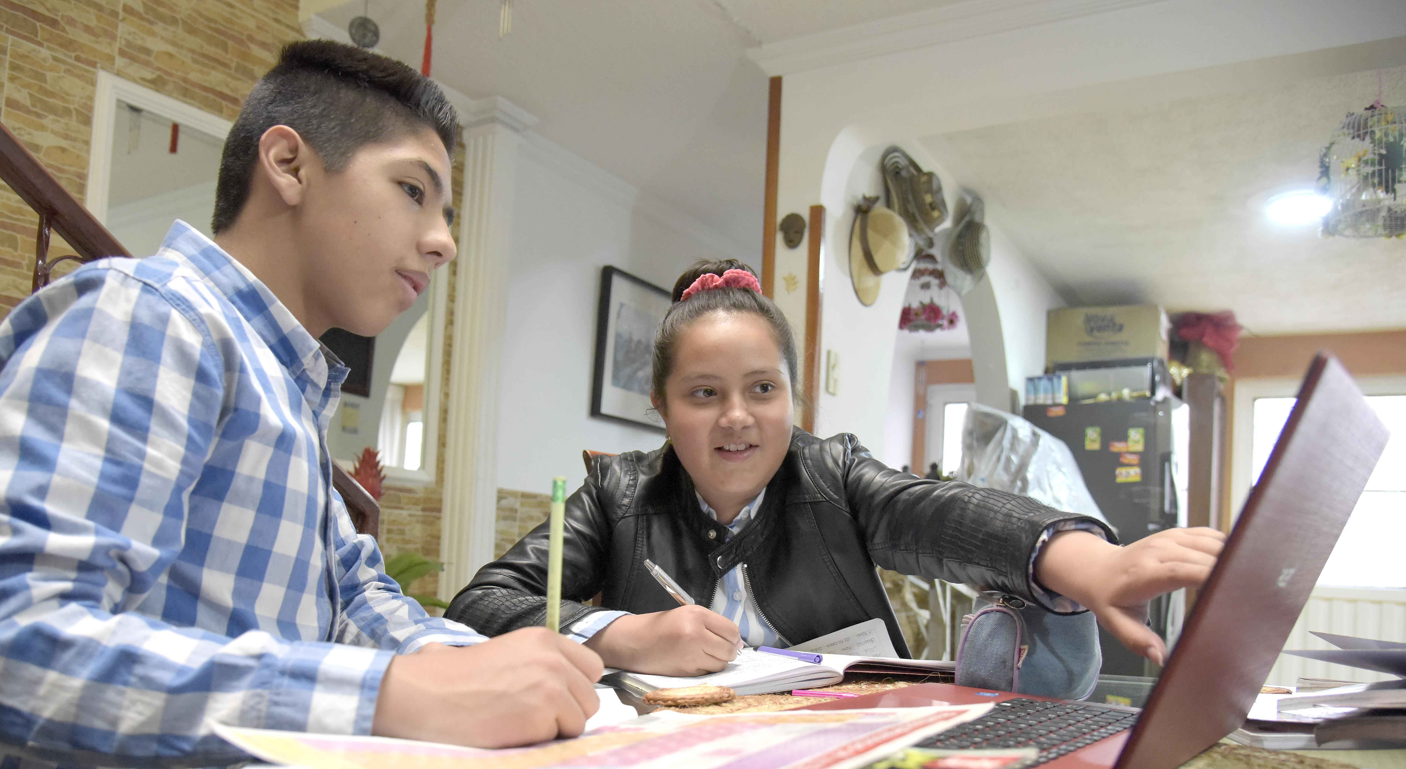
Contribuye al desarrollo integral de niñas, niños y adolescentes entre los 6 y 17 los años, 11 meses y 29 días, fortalece.
Sus habilidades y las de sus familias.
Capacidades y conocimientos para el ejercicio de sus derechos.
Prevención de riesgos y vulneraciones.
Potenciación de sus vocaciones, intereses y talentos en la construcción de su proyecto de vida.
PÚBLICA

Slide 32
OFERTA DE NIÑEZ Y ADOLESCENCIA EN PUERTO CAICEDO
Servicio/o Modalidad: NIÑEZ Y ADOLESCENCIA. PROMOCIÓN Y PREVENCION PARA EL DESARROLLO INTEGRAL DE NNA |  |  |  | Ejecutado a la fecha: agosto 2020
 | Unidades | Cupos | Presupuesto asignado . | Unidades | Cupos | Presupuesto comprometido (Mill)
GENERACIÓN SACÚDETE |  | 300 | $117.984.300 |  |  | $117.984.300

Slide 33
NIÑEZ Y ADOLESCENCIA
Logros:
Se permitirá la concurrencia en la atención de los Niños, Niñas o Adolescentes entre el programa Generaciones con Bienestar y el Programa de Alimentación Escolar.
Retos:
Potencializar las habilidades y capacidades de los Niños, Niñas y Adolescentes con el fin de orientarlos en su proyecto de vida.
Que los Niños, Niñas y Adolescentes se apropien del conocimiento de sus derechos propiciando entornos protectores a través de las estrategias de atención remota.
PÚBLICA
Notes:
Requisitos a los cuales la información de la diapositiva da respuesta:
Información sobre la gestión (Informes de Gestión, Metas e Indicadores de Gestión, Informes de los entes de Control que vigilan a la entidad) de los programas, proyectos y servicios implementados, verificando la calidad de la misma.
Información sobre la garantía de derechos humanos y compromisos frente a la construcción de paz, materializada en los programas, proyectos y servicios implementados, con sus respectivos indicadores y verificando la accesibilidad, asequibilidad, adaptabilidad y calidad de los bienes y servicios.
Información sobre impactos de la Gestión (Cambios en el sector o en la población beneficiaria) a través de los programas, proyectos y servicios implementados, con sus respectivos indicadores y verificando la calidad de la misma.
Información sobre acciones de mejoramiento de la entidad (Planes de mejora) asociados a la gestión realizada, verificando la calidad de la misma.

Slide 34

GENERACIONES ETNICAS CON BIENESTAR.
Promueve la protección integral y proyectos de vida de los niños, las niñas y los adolescentes, a partir de su empoderamiento como sujetos de derechos y del fortalecimiento de la corresponsabilidad de la familia, la sociedad y el Estado, fortaleciendo los entornos protectores.
PÚBLICA

Slide 35
OFERTA DE NIÑEZ Y ADOLESCENCIA EN PUERTO CAICEDO
Servicio/o Modalidad: NIÑEZ Y ADOLESCENCIA. PROMOCIÓN Y PREVENCION PARA EL DESARROLLO INTEGRAL DE NNA | Programación vigente 2020 |  |  | Ejecutado a la fecha: agosto 2020
 | Unidades | Cupos | Presupuesto asignado (Mill) | Unidades | Cupos | Presupuesto comprometido (Mill)
GENERACIONES ÉTNICAS CON BIENESTAR |  | 150 | $52.134.150 |  | 150 | $52.134.150
GENERACIONES RURALES CON BIENESTAR |  | 100 | $39.328.100 |  |  | $39.328.100
TOTAL: |  | 250 | $91

Slide 36
OFERTA DE NIÑEZ Y ADOLESCENCIA EN PUERTO CAICEDO
Municipio​ | Cupos​ | Grupo Étnico/Indígena, ​ | Pueblo Atendido (Pueblo indígena, Afro, Negro)​ | Resguardo, Cabildo, Consejo Comunitario​. | Vereda
 |  | Negritudes, Room​
PUERTO CAICEDO | 25​ | INDIGENA | PASTOS | CABILDO PASTOS LA ESMERALDA | LA ESMERALDA
PUERTO CAICEDO | 50 | INDIGENA | NASA | RESGUARDO LIBANO | EL LIBANO.
PUERTO CAICEDO | 25 | AFRO | AFRO | CONSEJO COMUNITARIO AFRO EL PORVENIR | EL PORVENIR.
PUERTO CAICEDO | 25 | AFRO | AFRO | CONSEJO COMUNITARIO PUEBLO AFRO VILLA DEL RIO | VILLA DEL RIO.
PUERTO CAICEDO | 25 | INDIGENA | AWA | CABILDO INDIGENA CAMPOBELLO | CAMPO BELLO.

Slide 37
NIÑEZ Y ADOLESCENCIA
Logros:
Logros:
Se brindó asesoría técnica a la Asociación del Concejo Regional Pueblo Nasa para la implementación del programa GECB.
Se focalizó el 100% de los usuarios en articulación con autoridades tradicionales y consejos comunitarios.
Participación y vinculación de las familias y autoridades tradicionales en proceso de concertación para la prestación de servicios.
Se dió apertura de espacios de participación, concertación y deliberación para los niños, niñas y adolescentes y familias.
Retos:
Fomentar el fortalecimiento familiar y comunitario de los pueblos étnicos, a través de acciones que recuperan y afianzan sus valores culturales,
Rescate de la identidad cultural con Niños, Niñas y Adolescentes empoderados de saberes Ancestrales.
PÚBLICA
Notes:
Requisitos a los cuales la información de la diapositiva da respuesta:
Información sobre la gestión (Informes de Gestión, Metas e Indicadores de Gestión, Informes de los entes de Control que vigilan a la entidad) de los programas, proyectos y servicios implementados, verificando la calidad de la misma.
Información sobre la garantía de derechos humanos y compromisos frente a la construcción de paz, materializada en los programas, proyectos y servicios implementados, con sus respectivos indicadores y verificando la accesibilidad, asequibilidad, adaptabilidad y calidad de los bienes y servicios.
Información sobre impactos de la Gestión (Cambios en el sector o en la población beneficiaria) a través de los programas, proyectos y servicios implementados, con sus respectivos indicadores y verificando la calidad de la misma.
Información sobre acciones de mejoramiento de la entidad (Planes de mejora) asociados a la gestión realizada, verificando la calidad de la misma.

Slide 38

NUTRICIÓN
PÚBLICA

Slide 39

NUTRICIÓN
Es una modalidad de atención extramural que tiene por objetivo promover el desarrollo de niñas y niños en sus primeros mil días de vida a través de la implementación de acciones que contribuyen a la prevención de la desnutrición crónica, mediante la promoción de condiciones adecuadas de nutrición y salud, al tiempo que se fortalecen las capacidades familiares orientadas a la generación de entornos protectores.
PÚBLICA
Notes:
Requisitos a los cuales la información de la diapositiva da respuesta:
Información sobre la gestión (Informes de Gestión, Metas e Indicadores de Gestión, Informes de los entes de Control que vigilan a la entidad) de los programas, proyectos y servicios implementados, verificando la calidad de la misma.
Información sobre la garantía de derechos humanos y compromisos frente a la construcción de paz, materializada en los programas, proyectos y servicios implementados, con sus respectivos indicadores y verificando la accesibilidad, asequibilidad, adaptabilidad y calidad de los bienes y servicios.
Información sobre impactos de la Gestión (Cambios en el sector o en la población beneficiaria) a través de los programas, proyectos y servicios implementados, con sus respectivos indicadores y verificando la calidad de la misma.
Información sobre acciones de mejoramiento de la entidad (Planes de mejora) asociados a la gestión realizada, verificando la calidad de la misma.

Slide 40
OFERTA DE NUTRICION EN PUERTO CAICEDO.
Servicio/o Modalidad: NUTRICIÓN. ATENCION Y PREVENCION A LA DESNUTRICION (1) | Programación vigente 2020 |  |  | Ejecutado a la fecha: agosto 2020
 | Unidades | Cupos | Presupuesto asignado (Mill) | Unidades | Cupos | Presupuesto comprometido (Mill)
MODALIDAD 1.000 DÍAS PARA CAMBIAR EL MUNDO |  | 40 | $126.391.570 |  | 40 | Saldo por ejecutar $19.989.762
PÚBLICA

Slide 41
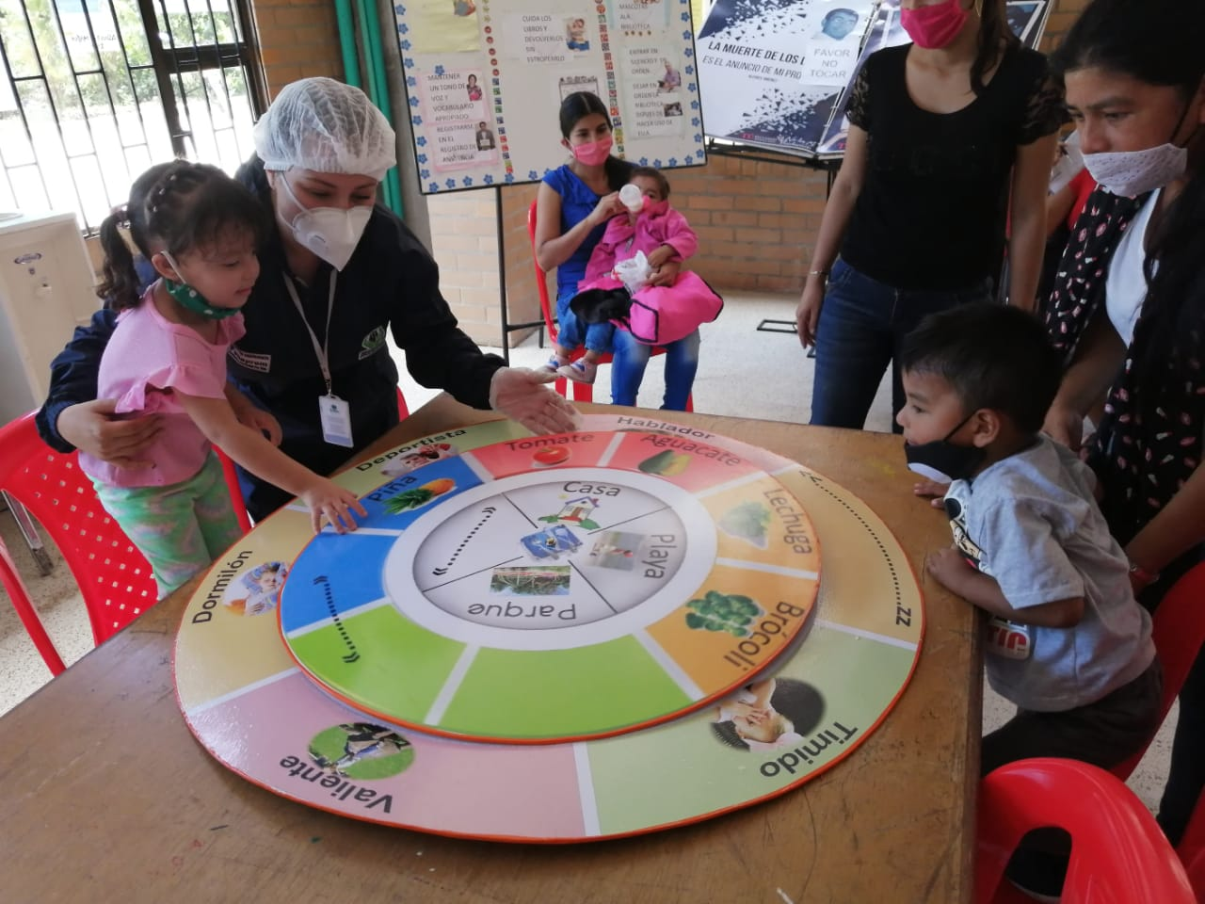
ESTRATEGIA COMPONENTE NUTRICION
“EL CIRCULO DE LA AVENTURA NUTRICIONAL”
OBJETIVO: Capacitar y orientar a las familias sobre como reforzar el sistema inmunológico de las madres gestantes, niños y niñas vinculados a la modalidad.
FINALIDAD: En tiempo de dificultades económicas en los hogares durante la emergencia sanitaria por Covid-19, se da a conocer opciones de alimentación adecuada, tipo de alimentos y métodos de preparación que permitan continuar con la recuperación nutricional.
PÚBLICA

Slide 42
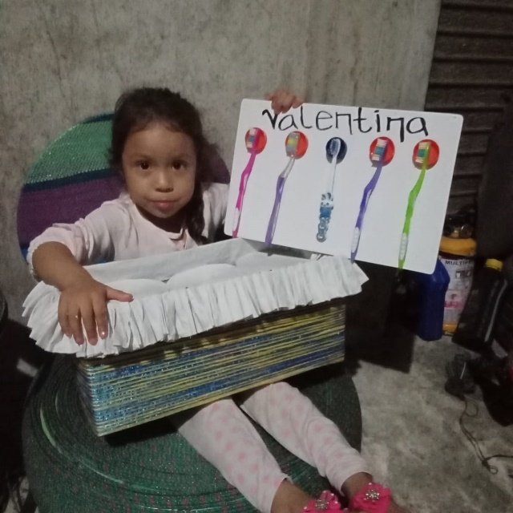
ESTRATEGIA COMPONENTE PSICOSOCIAL
“HABITOS Y ENTORNOS SALUDABLES”
OBJETIVO: Educar a los niños y niñas en Hábitos Saludables desde temprana edad, como medida preventiva eficaz para mejorar la condición de salud a lo largo de toda la vida.
FINALIDAD: Permite desarrollar en ellos hábitos y costumbres sanos, que los valoren como aspectos básicos de la calidad de vida y que rechacen las pautas de comportamiento que impidan la adquisición de un bienestar físico y mental, que ayudará a lograr cumplir el objetivo de “vivir más, y vivir mejor”
PÚBLICA

Slide 43
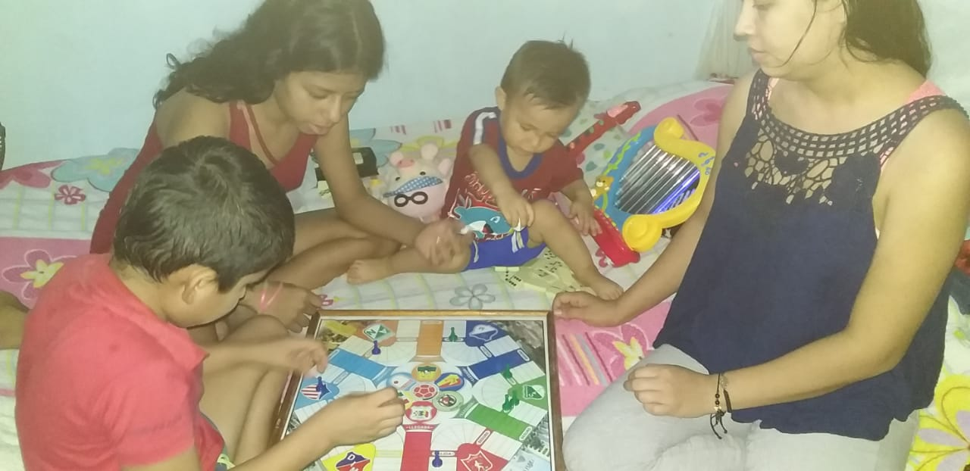
ESTRATEGIA COMPONENTE PSICOSOCIAL
“SALUD MENTAL EN TIEMPOS DE COVID”
OBJETIVO: Brindar una atención integral a los usuarios y su familia al inicio del periodo de aislamiento preventivo obligatorio; se brindó la orientación brindando de manera oportuna y mediante conductas telefónicas y acompañamiento familiar preventivo, pautas a seguir para evitar afectar la salud mental.
FINALIDAD: Otorgar herramientas a las familias de los usuarios vinculados a la modalidad para prevenir un posible deterioro en las relaciones familiares que pudiera presentarse debido al aislamiento social y convivencia en los hogares.
”
PÚBLICA

Slide 44
NUTRICIÓN
Retos:
.
Continuar gestionando las atenciones priorizadas de los niños y/o niñas en riesgo de desnutrición y madres gestantes de bajo peso.
Seguimiento presencial (Visitas Domiciliarias) a usuarios en riesgo de desnutrición aguda y bajo peso que se encuentran en estudio de caso.
Atención de los usuarios venezolanos en el sistema de salud.
​
Priorizar la vinculación a una modalidad de primera infancia una vez lo beneficiarios egresen de la modalidad de 1000 días para cambiar el mundo.
Logros:
Se hizo entrega de 262 RFPP, 422 alimentos listos para el consumo (Vitalc), 164 alimento mujer gestantes y en periodo de lactancia, 18 paquetes diferenciales, 9 tarros de Enfamil, 3 tarros de Nesucat, 3 tarros de Pediasur y 10 tarros de Nutribel.
Se hizo la entrega mensual de un total de 530 unidades de bienestarina.
Se recuperaron en su estado nutricional 66 usuarios (Niños, niñas, y madres gestantes)..
Se realizó articulación con Acción contra el Hambre donde se apoyo en Kit de limpieza e higiene y paquetes alimentarios.
Se entregó raciones para preparar casa a casa en la zona rural dispersa.
Se Articulo con las entidades en salud como ; Secretaria de Salud, EAPB, IPS, para atención de los casos de riesgo.
Se realizo seguimiento mensual a planes de vida familiares.
PÚBLICA
Notes:
Requisitos a los cuales la información de la diapositiva da respuesta:
Información sobre la gestión (Informes de Gestión, Metas e Indicadores de Gestión, Informes de los entes de Control que vigilan a la entidad) de los programas, proyectos y servicios implementados, verificando la calidad de la misma.
Información sobre la garantía de derechos humanos y compromisos frente a la construcción de paz, materializada en los programas, proyectos y servicios implementados, con sus respectivos indicadores y verificando la accesibilidad, asequibilidad, adaptabilidad y calidad de los bienes y servicios.
Información sobre impactos de la Gestión (Cambios en el sector o en la población beneficiaria) a través de los programas, proyectos y servicios implementados, con sus respectivos indicadores y verificando la calidad de la misma.
Información sobre acciones de mejoramiento de la entidad (Planes de mejora) asociados a la gestión realizada, verificando la calidad de la misma.

Slide 45

FAMILIA Y COMUNIDADES.
PÚBLICA

Slide 46

TERRITORIOS ETNICOS CON BIENESTAR.
Fomenta el fortalecimiento familiar y comunitario de los pueblos étnicos, a través de acciones que recuperen y afiancen sus valores culturales, mejoren sus capacidades socio-organizativas y apoyen la producción de alimentos para el autoconsumo con el fin de contribuir a su pervivencia, a su desarrollo autónomo y a su inclusión social
PÚBLICA

Slide 47
OFERTA DE FAMILIAS Y COMUNIDADES EN PUERTO CAICEDO.
TERRITORIOS ETNICOS CON BIENESTAR | Programación vigente 2020 |  |  | Ejecutado a la fecha: agosto 2020
 | Unidades | Cupos | Presupuesto asignado (Mill) | Unidades | Cupos | Presupuesto comprometido (Mill)
TERRITORIOS ETNICOS CON BIENESTAR |  | 32 | 32.000.000 |  | 32 | 32.000.000
PÚBLICA

Slide 48
TERRITORIOS ETNICOS CON BIENESTAR
Logros:
Se fomentó la participación de familias y comunidades pertenecientes a pueblos afro colombianos.
Se ha logrado dinamizar los procesos de convivencia familiar con el trabajo en casa, proceso de reparación de su historia material e inmaterial y contribución al mejoramiento de la seguridad alimentaria
Retos:
Contribuir a la generación de ambientes de paz y unidad de las 32 familias mediante acciones que afiancen el amor, apoyo y respeto en las familias.
Propiciar ambientes para el rescate de tradiciones y costumbres culturales en comunidades afros e indígenas, mediante el acompañamiento y suministro de trajes, materiales e insumos para la fabricación de artesanías e instrumentos.
PÚBLICA
Notes:
Requisitos a los cuales la información de la diapositiva da respuesta:
Información sobre la gestión (Informes de Gestión, Metas e Indicadores de Gestión, Informes de los entes de Control que vigilan a la entidad) de los programas, proyectos y servicios implementados, verificando la calidad de la misma.
Información sobre la garantía de derechos humanos y compromisos frente a la construcción de paz, materializada en los programas, proyectos y servicios implementados, con sus respectivos indicadores y verificando la accesibilidad, asequibilidad, adaptabilidad y calidad de los bienes y servicios.
Información sobre impactos de la Gestión (Cambios en el sector o en la población beneficiaria) a través de los programas, proyectos y servicios implementados, con sus respectivos indicadores y verificando la calidad de la misma.
Información sobre acciones de mejoramiento de la entidad (Planes de mejora) asociados a la gestión realizada, verificando la calidad de la misma.

Slide 49

PROTECCIÓN
PÚBLICA

Slide 50

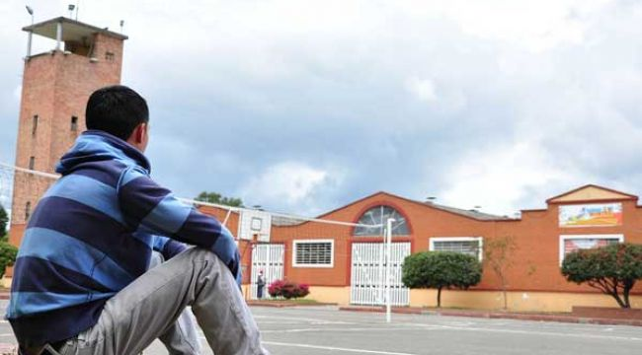
PROTECCIÓN
Acciones institucionales que promueven el restablecimiento de los derechos de niños, niñas, adolescentes, jóvenes, mujeres gestantes, mujeres lactantes cuando estos han sido vulnerados, amenazados o inobservados basados en el cumplimiento de los principios del interés superior y prevalencia de sus derechos
PÚBLICA
Notes:
Requisitos a los cuales la información de la diapositiva da respuesta:
Información sobre la gestión (Informes de Gestión, Metas e Indicadores de Gestión, Informes de los entes de Control que vigilan a la entidad) de los programas, proyectos y servicios implementados, verificando la calidad de la misma.
Información sobre la garantía de derechos humanos y compromisos frente a la construcción de paz, materializada en los programas, proyectos y servicios implementados, con sus respectivos indicadores y verificando la accesibilidad, asequibilidad, adaptabilidad y calidad de los bienes y servicios.
Información sobre impactos de la Gestión (Cambios en el sector o en la población beneficiaria) a través de los programas, proyectos y servicios implementados, con sus respectivos indicadores y verificando la calidad de la misma.
Información sobre acciones de mejoramiento de la entidad (Planes de mejora) asociados a la gestión realizada, verificando la calidad de la misma.

Slide 51

OFERTA EN PROTECCIÓN EN PUERTO CAICEDO.
Servicio | Programación vigente 2020 |  |  | Ejecutado a la fecha: agosto 2020
 | Unidades | Cupos | Presupuesto asignado (Mill) | Unidades | Cupos | Presupuesto comprometido (Mill)
PROTECCIÓN HOGAR GESTOR PARA VÍCTIMAS EN EL MARCO DEL CONFLICTO ARMADO SIN DISCAPACIDAD NI ENFERMEDAD DE CUIDADO ESPECIAL |  | 5 | $12.487.020 |  | 5 | Saldo por utilizar $5.202.925
PÚBLICA

Slide 52
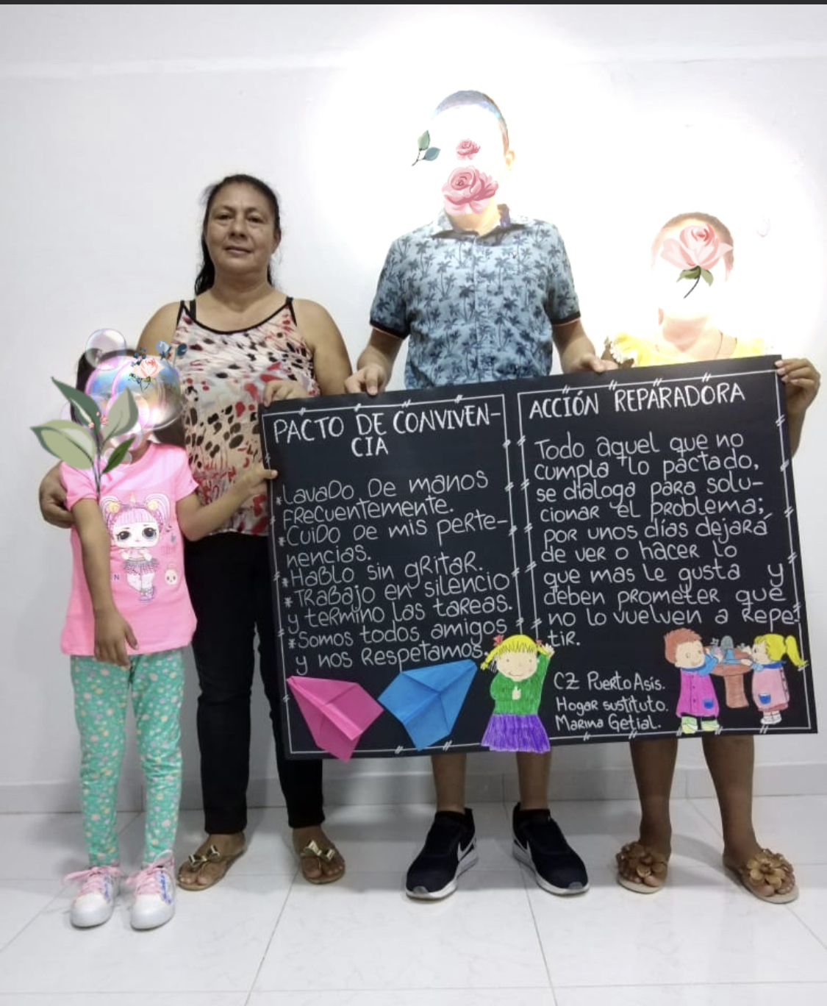
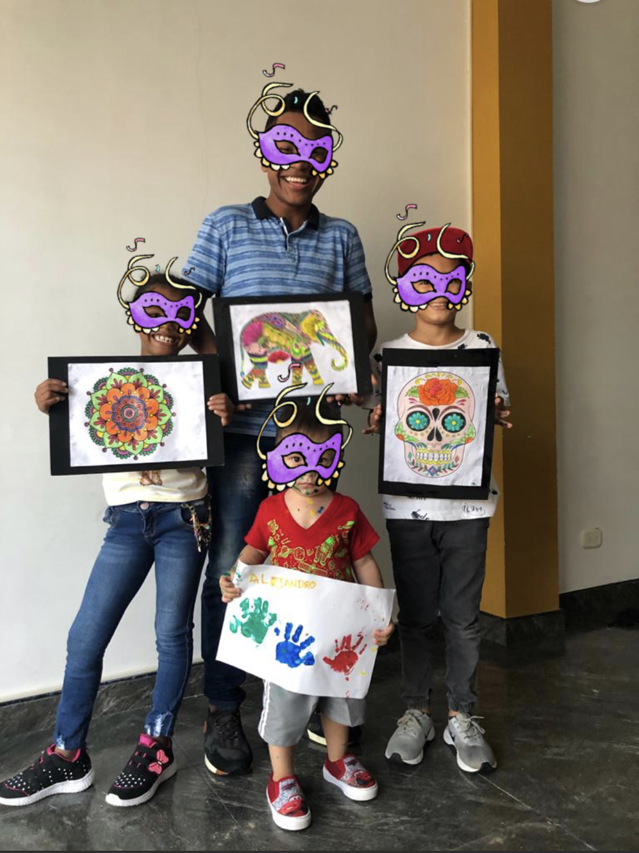
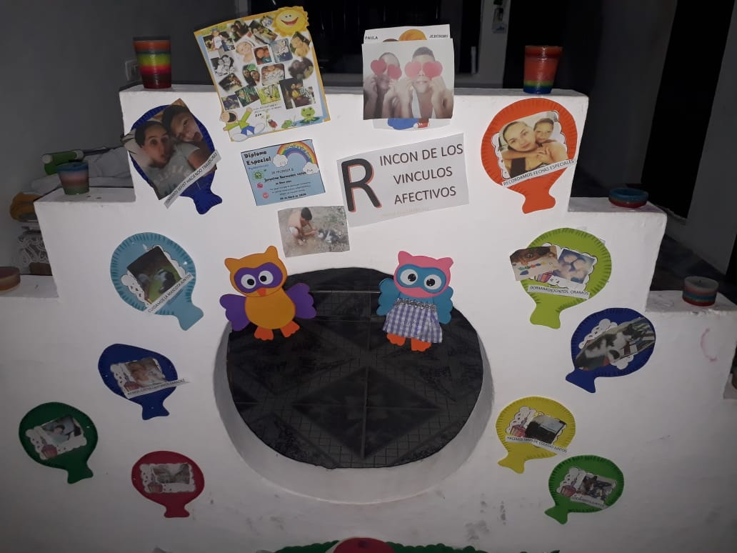
PROTECCIÓN
Logros:
Atención a NNA en modalidad de Hogar Sustituto y Hogar gestor.
2. Asistencia técnica a la Comisaria de Familia de Puerto Caicedo en el tramite del proceso de Restablecimiento de Derechos.
3. Asistencia técnica a la comisaria y alcaldía de Puerto Caicedo sobre la creación del Hogar de paso.
Hogar gestor para victimas del conflicto armado:
4. Se promovió acciones de autocuidado y cuidado de la salud mental, prevención de la violencia contra Niños, Niñas y Adolescentes.
6. Desde lo comunitario se motivo a iniciativas de emprendimiento, mediante proyectos productivos que permitan el auto-sostenimiento familiar.
Retos:
Creación de hogares sustitutos en Puerto Caicedo.
2. Apoyar desde asistencia técnica a la Alcaldía Municipal para la creación del hogar de paso
PÚBLICA
Notes:
Requisitos a los cuales la información de la diapositiva da respuesta:
Información sobre la gestión (Informes de Gestión, Metas e Indicadores de Gestión, Informes de los entes de Control que vigilan a la entidad) de los programas, proyectos y servicios implementados, verificando la calidad de la misma.
Información sobre la garantía de derechos humanos y compromisos frente a la construcción de paz, materializada en los programas, proyectos y servicios implementados, con sus respectivos indicadores y verificando la accesibilidad, asequibilidad, adaptabilidad y calidad de los bienes y servicios.
Información sobre impactos de la Gestión (Cambios en el sector o en la población beneficiaria) a través de los programas, proyectos y servicios implementados, con sus respectivos indicadores y verificando la calidad de la misma.
Información sobre acciones de mejoramiento de la entidad (Planes de mejora) asociados a la gestión realizada, verificando la calidad de la misma.

Slide 53
ASISTENCIA TECNICA Y FORTALECIMIENTO A COMISARIA DE FAMILIA
Entendemos que la " Asistencia Técnica como una estrategia permanente de asesoría y acompañamiento que tiene como fin fortalecer el conocimiento, competencias y habilidades de las partes interesadas“ – Es así que Centro Zonal Puerto Asís diseño un plan anual para abarcar unos temas considerados importantes para el cumplimiento de las funciones de los Despachos de las Autoridades Administrativas.
Logros:
Estrategias para continuar brindando este apoyo con la utilización de las herramientas de la tecnología de la información.
Desde la Coordinación del Centro Zonal, se ha dispuesto a una Autoridad Administrativa que coordine la asistencia técnica y este atenta a las solicitudes de orientación de las Comisarias de Familia.
PÚBLICA

Slide 54
ASISTENCIA TECNICA Y FORTALECIMIENTO A COMISARIA DE FAMILIA
TEMATICA | OBJETIVO | FECHA PROGRAMADA / MEDIO
Primeros auxilios psicológicos | Intervención de emergencia frente a la atención de Adolescentes y jóvenes que ingresan al SRPA (Centro Transitorio). | 21/8/2020 /virtual
Particularidades del servicio en las modalidades de restablecimiento en administración de justicia y la interacción entre las estas modalidades y las medidas y sanciones del proceso judicial | Fortalecer a los equipos sobre las diferentes modalidades de atención en el S.R.P.A. | 10/3/2020/ Presencial.
Consumo de SPA dentro del SRPA | Orientación de las rutas de intervención y atención al SRPA Y SPA. | 4/12/2020/ Por definirse.
Asistencia técnica Hogar Gestor Discapacidad con Comisarías de Familia | Fortalecer Los equipos de la comisaria de Familia frente a la atención de los NNA bajo esta medida de restablecimiento de derechos. | 17/6/2020/virtual
Asistencia técnica: Ruta PARD Modadalidades de Atención en el PARD | Fortalecer Los equipos de la comisaria de Familia frente a la atención en ruta de atención ley 1098 de 2006 Fortalecer Los equipos de la comisaria de Familia frente a las diferentes modalidades de ubicación de los niños, niñas y adolescentes | Por definirse para el ultimo trimestre del año.
PÚBLICA

Slide 55
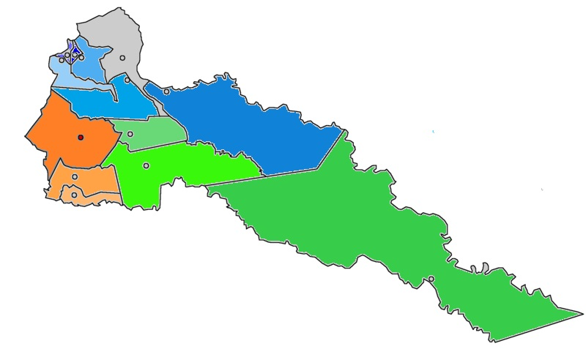

Atención a 6 familias beneficiarias de
Sentencias de Restitución de Tierras
individuales, en respuesta a
la Ley 1448 de 2011
PUERTO LEGUÍZAMO
UNIDAD MOVIL
Unidades
Móviles
2 y 4
PUERTO CAICEDO
PUERTO ASÍS
O
B
J
E
T
I
V
O
Hasta la fecha se han atendido
Acompañamiento psicosocial y nutricional para la garantía de derechos de NNA en
Situación de Desplazamiento y
en Riesgo de Desplazamiento Forzado desde el
Programa Diferencial Mis Derechos Primero
en respuesta al Auto 251
GRUPO DE EDAD | CANTIDAD
0 A 5 AÑOS | 166
6 A 13 AÑOS | 173
14 A 17 AÑOS | 70
TOTAL | 409 NNA
Atención en
Cifras
PÚBLICA

Slide 56
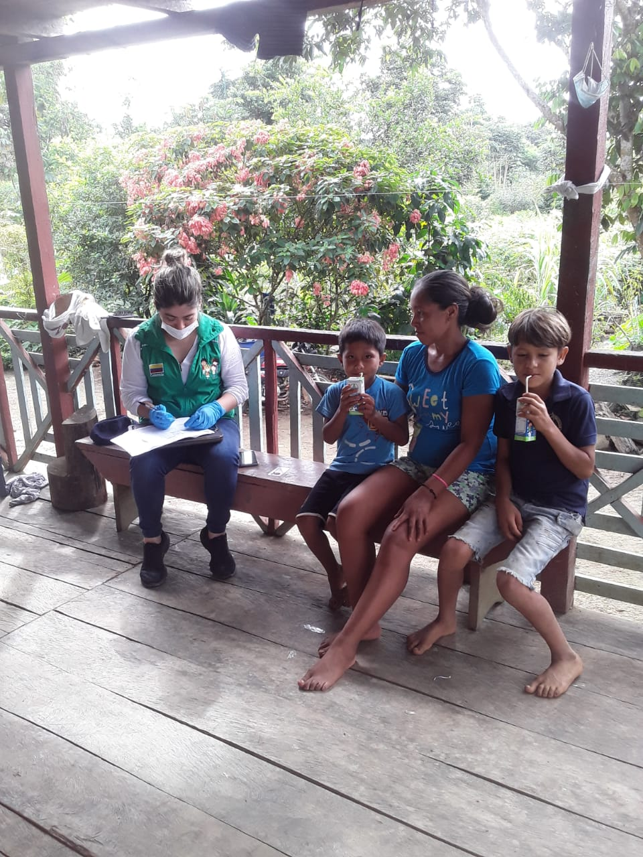
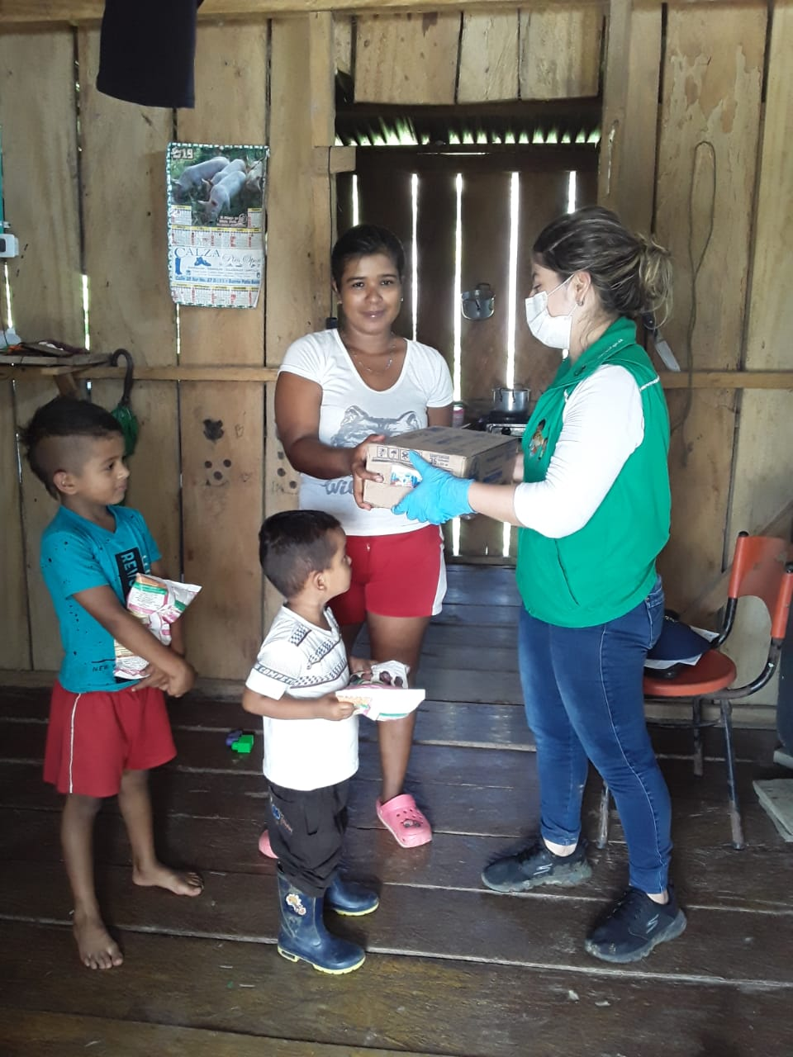
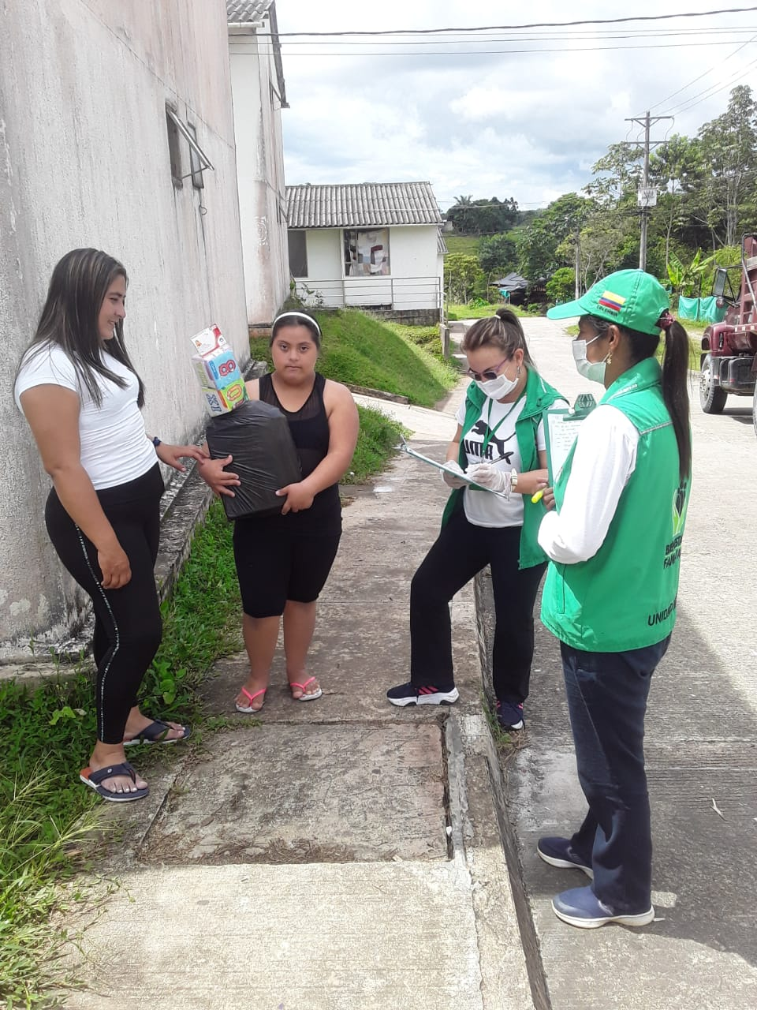
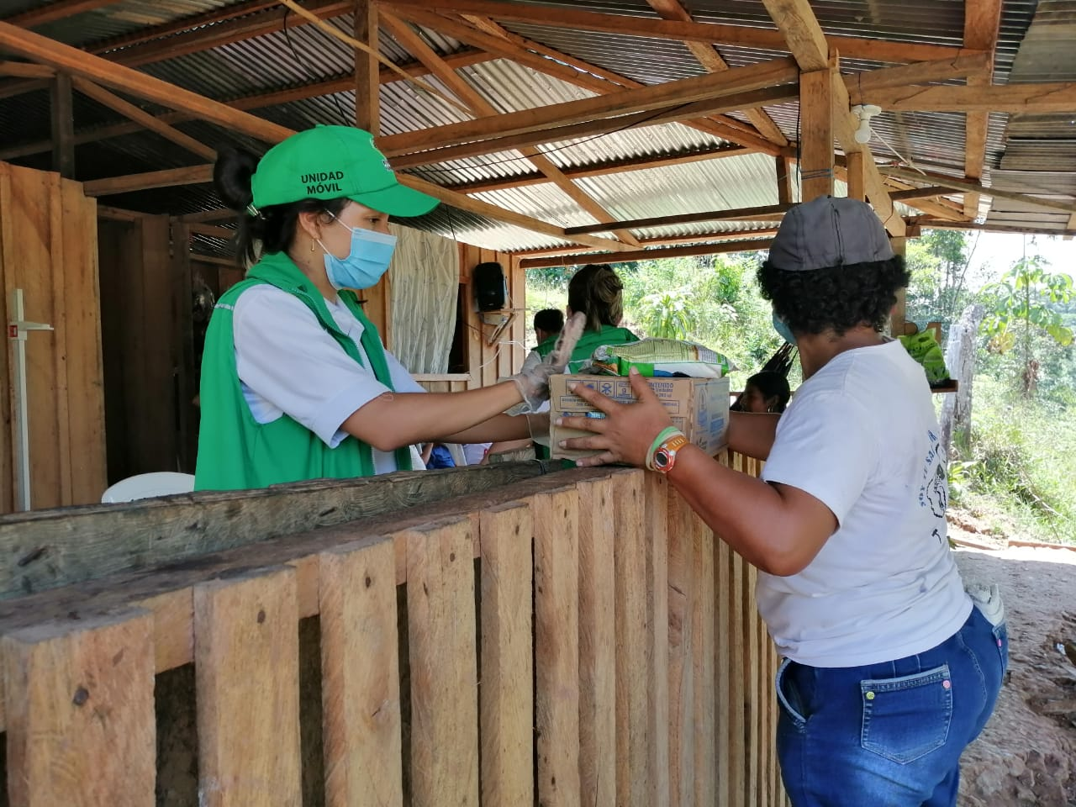
COMUNIDADES ATENDIDAS POR UNIDAD MOVIL EN PUERTO CAICEDO.
Vereda Independencia e Inspección Arizona
Se realiza entrega de 166 cajas de bienestarina líquida – AAVN para contribuir al estado nutricional de niños, niñas y adolescentes de las comunidades atendidas por las Unidades Móviles en el marco de la emergencia sanitaria por COVID_19
32 Familias beneficiadas
63 NNA recibieron bienestarina liquida
INSPECCIÓN ARIZONA
103 NNA recibieron bienestarina liquida
VEREDA
INDEPENDENCIA
25 Familias beneficiadas
PÚBLICA

Slide 57

6. Informe Implementación del acuerdo de Paz
PÚBLICA

Slide 58
Implementación del acuerdo de paz
Logros:
Se logró la articulación entre ICBF Centro Zonal Puerto Asís, Secretaria de Educación y de gobierno, coordinador Oficina de Desarrollo Social, Inspectoras de Policía y el profesional de Enlace Indígena para la recolección de información – Matriz criterios de Focalización para dar Cumplimiento a los compromisos relacionados con la Iniciativa PEDT Pilar 4: Educación Rural y Primera Infancia: “Ampliar la cobertura de los programas de atención integral a la primera infancia con enfoque étnico en el Sector Rural”.
Retos:
Apoyar la gestión de la Entidad Territorial con la Regional Putumayo para que se pueda considerar la ampliación de cobertura para los programas de Primera Infancia.
Movilizar el proyecto de construcción del CDI.
PÚBLICA

Slide 59
Implementación del acuerdo de paz
Logros:
​
Se articulo acciones con el sector salud para garantizar las atenciones priorizadas en salud a los niños, niñas menores 5 años y madres gestantes de las zonas rurales dispersas del Municipio de Puerto Caicedo.
Se brindo la atención a un 89% de niños, niñas menos de 5 años y madres gestantes pertenecientes a comunidades rurales, campesinas, e indígenas.
Retos:
Continuar movilizando a los agentes del SNBF para la atención oportuna a los niños, niñas y madres gestantes de la zona rural dispersa.
PÚBLICA

Slide 60

7. Informe
P.Q.R.S.
PÚBLICA

Slide 61
En el marco de la Mesa Pública Peticiones, quejas, reclamos, sugerencias
Logros:
Se presto un servicio con calidad y eficacia en la atención, proporcionando a todos los usuarios información oportuna y adecuada.
Generación de una línea directa con el Centro Zonal, para garantizar la atención en tiempo real al ciudadano.
Retos:
Compromiso de una mejora continúa en la prestación del servicio al ciudadano, en pro de garantizar el ejercicio de los derechos de los ciudadanos y la entrega oportuna y efectiva de la información.
PÚBLICA
Notes:
Requisitos a los cuales la información de la diapositiva da respuesta:
Información sobre la gestión (Informes de Gestión, Metas e Indicadores de Gestión, Informes de los entes de Control que vigilan a la entidad) de los programas, proyectos y servicios implementados, verificando la calidad de la misma.
Información sobre acciones de mejoramiento de la entidad (Planes de mejora) asociados a la gestión realizada, verificando la calidad de la misma.
Información sobre la gestión realizada frente a los temas recurrentes de las peticiones, quejas, reclamos o denuncias recibidas por la entidad.

Slide 62
Tipo | Principales motivos | TOTAL
RESTABLECIMIENTO DE DERECHOS | Violencia sexual | 2
 | Violencia física, psicológica y/o negligente | 1
 | Hogar gestor | 1
TRAMITE EXTRAPROCESAL | Reconocimiento voluntario | 1
PÚBLICA
Notes:
Requisitos a los cuales la información de la diapositiva da respuesta:
Información sobre la gestión realizada frente a los temas recurrentes de las peticiones, quejas, reclamos o denuncias recibidas por la entidad.

Slide 63

9. Canales de Atención
PÚBLICA

Slide 64
CANALES DE ATENCIÓN
PRESENCIAL Atención cara a cara HORARIO 8:00 A.M A 5:00 P.M ESCRITO Documentos radicados en los puntos de correspondencia, de igual manera las peticiones recibidas por fax o buzón de sugerencias (Debe estar en un lugar visible y de fácil acceso para que los ciudadanos puedan dirigir cualquier tipo de petición en forma escrita) TELEFÓNICO Peticiones que ingresen en las líneas gratuitas del ICBF y aquellas que ingresan a las oficinas de servicios y atención de las Regionales y Centros Zonales LINEA 141 LÍNEA GRATUITA NACIONAL 01800918080 WHATSAPP 320 239 18 65 - 320 865 54 50 - 320 239 13 20 LÍNEA DIRECTA C.Z PUERTO ASÍS 3125661783
PÚBLICA
Notes:
Requisitos a los cuales la información de la diapositiva da respuesta:
Temas sobre los cuáles la entidad divulga información en el proceso de rendición de cuentas.

Slide 65
CANALES DE ATENCIÓN
VIRTUAL peticiones que se realizan a través del portal web del Instituto o de cualquier otro medio electrónico que se implemente para tal fin: atenciónalciudadano@icbf.gov.co Vía chat o comunicación escrita instantánea a través del portal www.icbf.gov.co. Llamada en línea (click to call) a través del portal www.icbf.gov.co.
PÚBLICA
Notes:
Requisitos a los cuales la información de la diapositiva da respuesta:
Temas sobre los cuáles la entidad divulga información en el proceso de rendición de cuentas.

Slide 66

10. Evaluación
PÚBLICA

Slide 67


EVALUACIÓN MESA PÚBLICA
Con el objetivo de conocer la percepción de los participantes acerca de la Mesa Pública realizada por el ICBF, se les solicita diligenciar una evaluación de la misma
PÚBLICA
Notes:
Requisitos a los cuales la información de la diapositiva da respuesta:
Analizar las evaluaciones, recomendaciones u objeciones recibidas en el espacio de diálogo para la rendición de cuentas.
Diligenciar el formato interno de reporte definido con los resultados obtenidos en el ejercicio.
Recopilar recomendaciones y sugerencias de los servidores públicos y ciudadanía a las actividades de capacitación, garantizando la cualificación de futuras actividades.

Slide 68


Gracias
PÚBLICA

